Slide 1
História da Língua Portuguesa
Iva Svobodová, Ph.D.
28.3.
(PP.39-43)
Materiály k otázkám

Slide 2
1. ORIGENS DE PORTUGAL
2. PORTUGUÊS ANTIGO – GALEGO-PORTUGUÊS
3. VOGAIS TÓNICAS
BIBLIOGRAFIA PRIMÁRIA:
Esperança Cardeira, História do Português (pp.39-44)
BIBLIOGRAFIA SECUNDÁRIA:
Edwin Williams, Do latim ao português
(pp.42-52)
Paul Teyssier – História da Língua Portuguesa (pp.21-34)

Slide 3
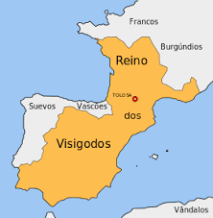
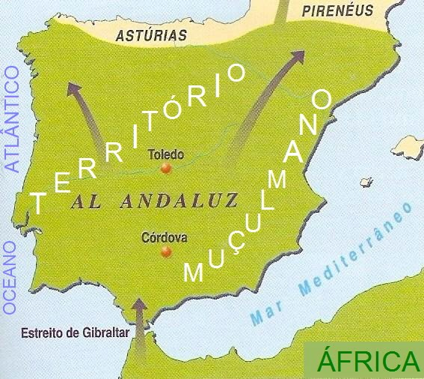
Origens de Portugal
Fatores históricos
As invasões árabes, que começaram no século VIII, influem no facto de uma grande parte da antiga nobreza visigoda se refugia no Norte da Península.

Slide 4
Origens de Portugal
Os visigodos organizam-se em núcleos políticos e organizam um movimento de expansão territorial.

Slide 5
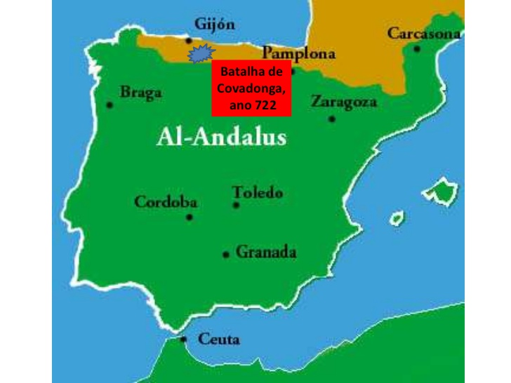
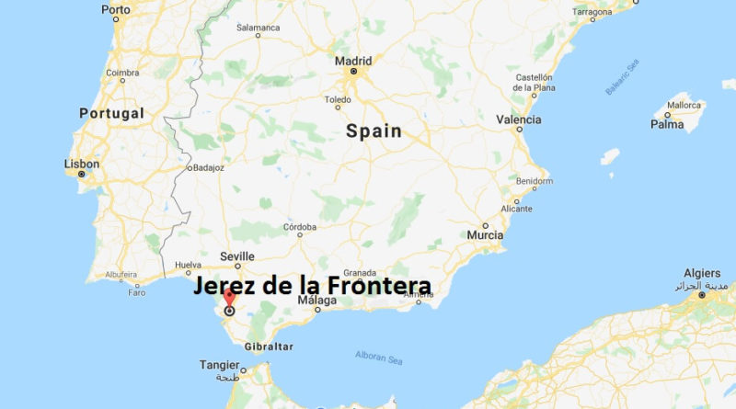
início da invasão árabe /711/ início da reconquista cristã /722/
Os árabes entram na Pen. Ibérico em 711 quando se deu a Batalha de Guadalete (Jerez de la Frontera) e pouco anos depois da ocupação muçulmana, os árabes são derrotados na batalha de Covadonga em 722 pelo exército hispano-godo .
722 – sucesso, início da reconquista
711 – derrota (batalha de Guadalete = Jerez de la Frontera), início da expansao árabe na Pn. Ibérica

Slide 6
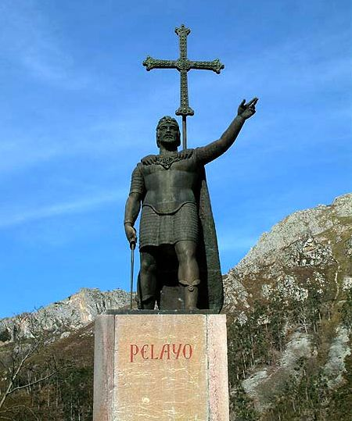
PELÁGIO
Ambas as batalhas foram dirigidas por Pelágio (latim: Pelagius, galego: Paio, castelhano: Pelayo), o fundador e o primeiro monarca do Reino de Astúrias (715-737) que governou até sua morte.
Pelágio
REI DAS ASTÚRIAS
Picos de Europa, perto de Covadonga, actual Espanha

Slide 7
reconquista = guerra santa
O movimento cristão parte do Reino de Astúrias e Leão, liberta o vale de Douro e a região de Mondego. Tem 4 períodos principais:
Veja também aqui: https://slideplayer.com.br/slide/10432919/

Slide 8
4 principais períodos da reconquista
período de domínio árabe – muçulmano
período do nascimento dos reinos cristãos.
período de relativa paz e da consolidação e definição dos rainhos cristãos
período de domínio cristão

Slide 9
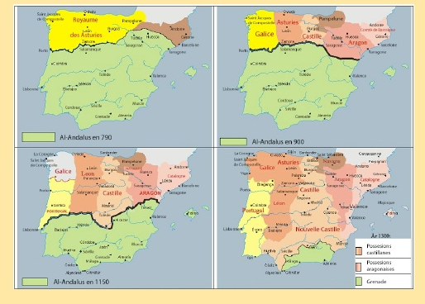
Reconquista
1.
2.
Domínio árabe
Nascimento dos rainhos cristãos
3.
4.
Consolidação dos rainhos cristãos
Domínio cristão

Slide 10
finais do século IX
Como mostra o slide anterior, rei Afonso III das Astúrias, institui o condado de Castela que se alargará do território original de Burgos, conquistando territórios e autonomia, tornando-se independente.
http://www.diariodeleon.es/noticias/revista/ataques-almanzor-reino-leon_415400.html
A Vimara Peres (hoje: Guimarães) é concedido o título de Conde de Portucale – ele organiza a defesa e o povoamento entre o rio Lima e o Douro.

Slide 11
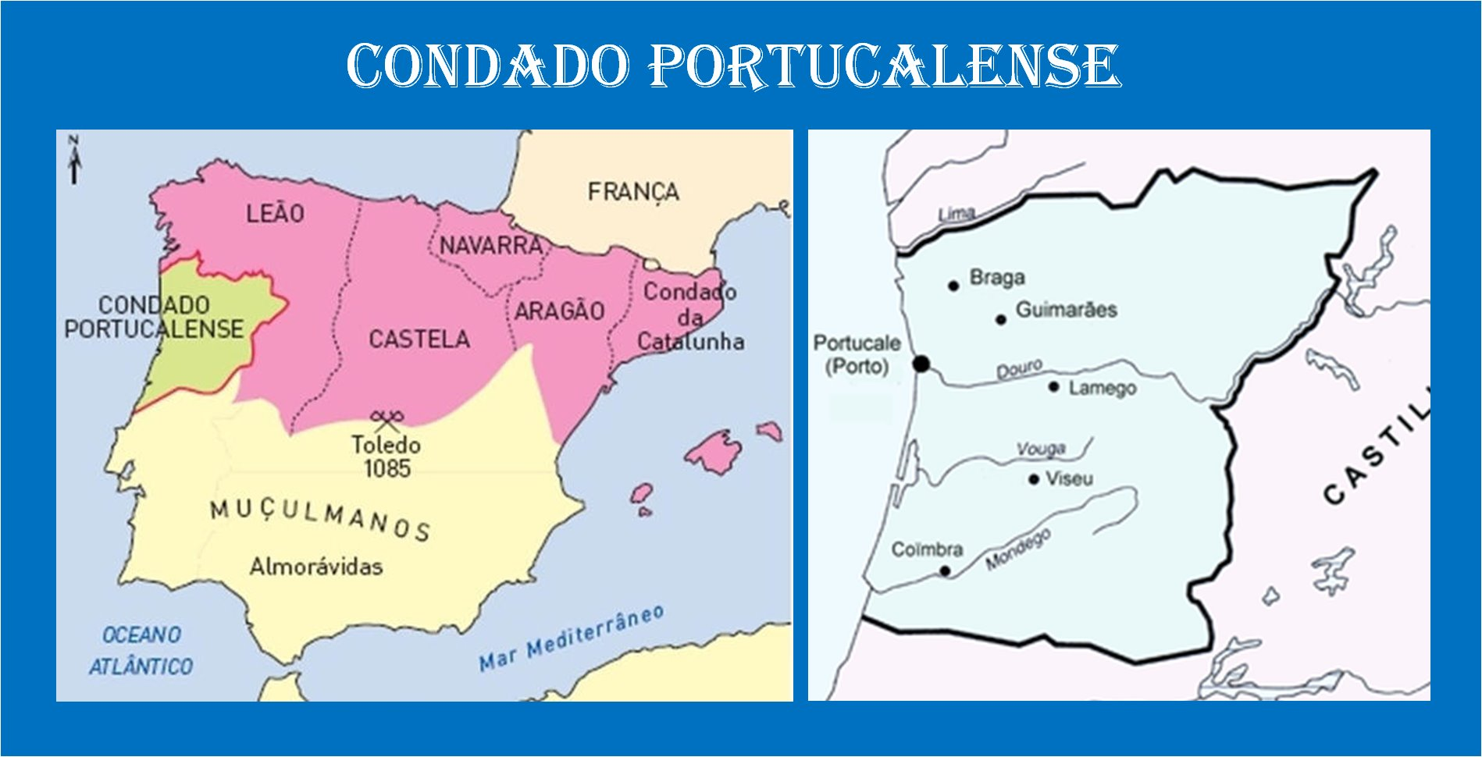
Vimara Peres
RESPONSÁVEL pela repovoação da linha entre o Minho e Douro, auxiliado por cavaleiros da região, pela ação de presúria do burgo de Portucale (Porto) que foi assim definitivamente conquistado aos muçulmanos no ano de 868. Nesse mesmo ano, tornou-se o primeiro conde de Portugal. Etimologia: VIRAMA PERES – VIMARANIS – GUIMARAES.

Slide 12
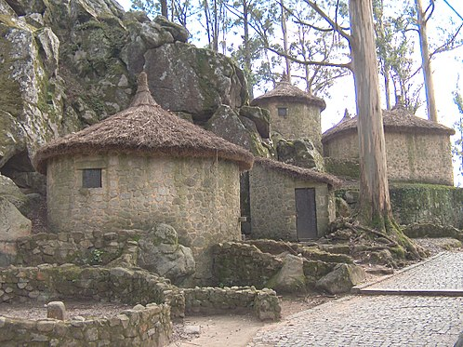
ETIMOLOGIA - Condado Portucalense
O nome do condado vem do topónimo Portucale, com o qual desde o século IX se designava uma cidade situada perto da foz do Douro, designada de Portus Cale, "Porto de Cale", que se julga ser um nome híbrido formado por um termo latino (Portus, "porto") e outro grego (καλός, transl. kalós, "belo"), donde qualquer coisa como "Porto Belo";
Outra explicação é de que o nome deriva dos povos de cultura castreja que habitariam a área de Cale nos tempos pré-romanos - os Callaeci. Os povos castrejos eram já conhecidos pelos Gregos com o nome de "Kallaikoi", ou seja, Galaicos.
Uma explicação alternativa é a de que o nome deriva da deusa venerada pela tribo e que poderia historicamente relacionar-se com a palavra Cailleach (definida como "deusa ancestral"), na Irlanda, numa invasão celta proveniente da Galécia e que teria nesses primórdios invadido a actual Irlanda.
A Cultura castreja desenvolveu-se no século VI.a.C. numa ampla zona do noroeste da Península Ibérica, entre os rios Douro e Návia e a Oeste do Maciço Gallaico, tendo desenvolvido um tipo muito peculiar de assentamentos, chamados CASTROS, diferentes de outras áreas da Península.

Slide 13
ETIMOLOGIA -Condado Portucalense
Uma outra teoria afirma que a palavra cale ou cala, seria celta e significava "porto", uma "enseada" ou "abrigo", e implicava a existência de um porto celta mais antigo.
Ainda outra teoria propõe que Cale deriva de Caladunum. localizada na Gallaecia
Embora a existência da povoação na foz do Douro durante o período romano se encontre confirmada, o mesmo não acontece para a sua localização exacta: existem referências sobre um povoado Portucale Castrum Antiquum, na margem esquerda, e outro, o Portucale Castrum Novum, na direita.

Slide 14
Al-Mansor
Abu Amir Muhammad ibn Abdullah ibn Abi Amir, al-Hajib al-Mansur = foi o governador do al-Andaluz (designação em árabe da Península Ibérica) no final do século X e início do século XI. A tradução aproximada do seu nome é "Fiel Amir Muhammad, o Escravo de Deus e familiares". O seu governo marcou o auge do império omíada na península Ibérica.
Em 981 ataca o território Vimaranis. A terra só será retomada por Henrique de Borgonha.

Slide 15
INÍCIO DO SÉCULO XI
Afonso VI durante a guerra contra os muçulmanos, chamou os príncipes dalém dos Pirinéus. Entre eles o príncipe Henrique e o seu primo Raimundo de Borgonha. Os dois príncipes granjearam grande reputação pelo seu valor nas guerras em que entraram, e em prémio dos serviços prestados, D. Afonso VI –
  casou sua filha D. Urraca com Raimundo – concede-lhe o território de Galaecia
  Casou sua filha bastarda D. Teresa ou Tareja com D. Henrique – concede-lhe o território de Conimbriga e de Portucale

Slide 16
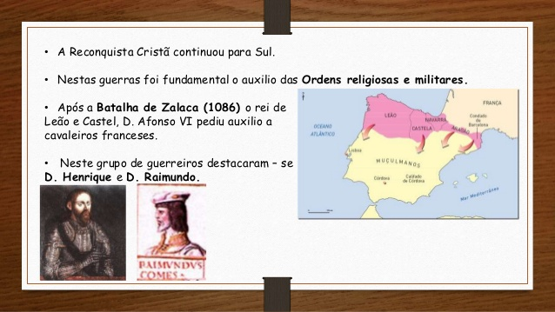
INÍCIO DO SÉCULO XI

Slide 17
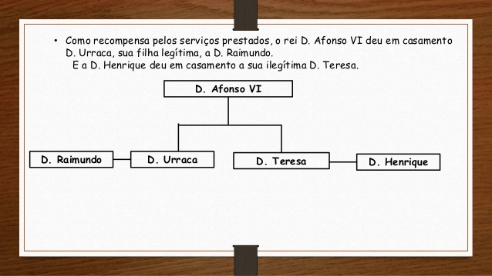
GALLAECIA
CONIMBRIGA E PORTUCALE

Slide 18
Conde de Borgonha, o Bom.
Em 1093 D. Afonso atravessou o rio Mondego, tomou Santarém, Lisboa e Sintra, dilatando assim o domínio cristão até ao rio Tejo. Como o ocidente da península hispânica formava um domínio já bastante extenso para que os seus chefes pudessem tornar-se independentes, pensou em delegar o seu poder para esses lados num homem de confiança. Fez pois de Raimundo conde soberano de Galiza, e de Henrique governador do condado de Portucale, sob a suserania de Raimundo.

Slide 19
Conde de Borgonha, o Bom.
O território entre o Minho e o Tejo compreendia então três territórios:
o condado de Portucale, que ia do Minho ao Douro;
o de Coimbra, do Douro ao Mondego;
e o novamente conquistado aos sarracenos, do Mondego ao Tejo, de que D. Afonso fizera governador Soeiro Mendes, com a sede do governo em Santarém.

Slide 20
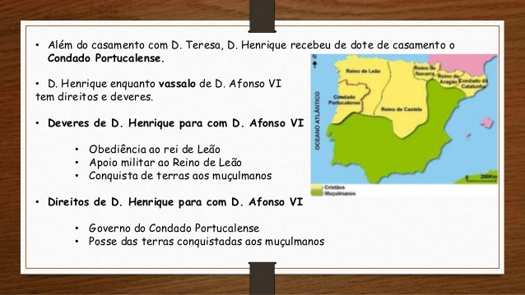

Slide 21
GALLAECIA
FILHO AFONSO HENRIQUES - RECLAMA A AUTONOMIA DO CONDADO PORTUCALENSE

Slide 22
Libertação de D.Henriques da suserrania de Raimundo
O território conquistado por D. Henrique foi retomado pelos moiros logo em 1095 e parece que este desastre contribuiu para que D. Afonso VI libertasse o conde D. Henrique da suserania de Raimundo, porque em 1097 já governava independentemente o seu condado, e em 1101 encontrava-se na corte do rei de Leão e de Castela. Estavam, portanto, sossegadas as fronteiras de Portugal, e os muçulmanos, concentrando todos os seus esforços no oriente da península e nas fronteiras de Castela, contentavam-se no ocidente só com a posse de Lisboa e de Sintra, que por esse lado limitavam o seu império já tão disseminado. Vendo a Espanha quase tranquila, procurou o conde D. Henrique outro campo em que pudesse empregar a sua irrequieta actividade. Seduziu-o, como a tantos outros príncipes, o movimento das cruzadas.

Slide 23
D. Henrique vence Hecha e Hali Aben Joseph
Entre os anos de 1102 e 1104 contínuas expedições demandavam a Terra Santa, e D. Henrique, nos primeiros meses de 1103 partiu para o Oriente, donde voltou em 1105, sem que a história faça menção dos feitos que praticou, o que se explica por ele ter partido mais como simples voluntário, do que como chefe dalgum poderoso contingente. Desde essa época envolveu-se nas intrigas que tinham por fim ampliar o território que dominava e conseguir tornar-se independente. Continuando a guerrear os moiros, conquistou-lhe mais terras, vencendo o régulo Hecha e o poderoso rei de Marrocos Hali Aben Joseph. Excelente guerreiro, sábio e prudente administrador, aumentou consideravelmente as terras do seu condado, merecendo o cognome de Bom, que a historia lhe deu.

Slide 24
Herança
Afonso VI não tinha filho varão legítimo, por conseguinte Raimundo, marido de D. Urraca, esperava receber a herança, porém, ele morreu, D. Sancho (o seu filho natural também) e assim ficou a legitima herdeira D. Urraca.

Slide 25
Guerra civil
Depois da morte de D. Henrique (seu corpo foi trasladado para Braga, e sepultado numa capela da sé), ficou D. Teresa governando o condado de Portucale na menoridade de seu filho D. Afonso Henriques, que apenas contava três anos de idade.

Slide 26
Afonso Henriques
D. Afonso I de Portugal, mais conhecido por D. Afonso Henriques foi o fundador do Reino de Portugal e o seu primeiro rei, com o cognome O Conquistador, O Fundador ou O Grande pela fundação do reino e pelas muitas conquistas. Após a morte de seu pai, Afonso tomou uma posição política oposta à da mãe, que se aliara ao nobre galego Fernão Peres de Trava.
Manifestis Probatum (ou Manifestus Probatum) é uma bula emitida pelo Papa Alexandre III, a 23 de Maio de 1179, que declarou o Condado Portucalense independente do Reino de Leão, e D. Afonso Henriques, o seu soberano. Esta bula reconheceu a validade do Tratado de Zamora, assinado a 5 de outubro de 1143 em Zamora, pelo rei de Leão, e por D. Afonso Henriques.

Slide 27
Condado Portucalense – independencia
O Condado Portucalense era um pequeno território pertencente ao Reino de Leão, que o rei deste cedera, juntamente com a mão da sua filha, D. Teresa, a D. Henrique de Borgonha, um cavaleiro francês que veio ajudar o monarca leonense na luta contra os muçulmanos.
Juntos, D. Teresa e D. Henrique tiveram um filho, D. Afonso Henriques. Quando D. Henrique faleceu, a viúva, D. Teresa, herdou o Condado.
Já desde 1128 que D. Afonso Henriques acreditava que o Condado Portucalense devia ser independente. No entanto, a sua mãe, aconselhada pela nobreza galega e pelo seu novo marido, também galego, não acreditava nesta possibilidade, sendo contra ela.
Incitado e encorajado pela nobreza e pelo clero portucalenses, D. Afonso Henriques travou contra a mãe a batalha de São Mamede (1128), vencendo-a. Tornou-se então conde e estabeleceu duas prioridades:
Tornar independente o condado;
Conquistar território aos sarracenos, que ocupavam ainda uma boa parte da Península Ibérica.
Em 5 de outubro de 1143, foi assinado pelo próprio Afonso Henriques e pelo primo, rei de Leão, o Tratado de Zamora, segundo o qual o rei de Leão reconheceu a independência do Condado Portucalense, que passou a denominar-se Portugal. No entanto, só em 23 de Maio de 1179 é que o Papa Alexandre III aceitou e reconheceu, pela primeira vez, o reino de Portugal e D. Afonso I como seu primeiro monarca.

Slide 28
BULA
PT
LATIM
Está claramente demonstrado que, como bom filho e príncipe católico, prestaste inumeráveis serviços a tua mãe, a Santa Igreja, exterminando intrepidamente em porfiados trabalhos e proezas militares os inimigos do nome cristão e propagando diligentemente a fé cristã, assim deixaste aos vindouros nome digno de memória e exemplo merecedor de imitação. Deve a fé Apostólica amar com sincero afecto e procurar atender eficazmente, em suas justas súplicas, os que a Providência divina escolheu para governo e salvação do povo. Por isso, Nós, atendemos às qualidades de prudência, justiça e idoneidade de governo que ilustram a tua pessoa, tomamo-la sob a proteção de São Pedro e nossa, e concedemos e confirmamos por autoridade apostólica ao teu excelso domínio o reino de Portugal com inteiras honras de reino e a dignidade que aos reis pertence, bem como todos os lugares que com o auxílio da graça celeste conquistaste das mãos dos Sarracenos e nos quais não podem reivindicar direitos os vizinhos príncipes cristãos. E para que mais te fervores em devoção e serviço ao príncipe dos apóstolos S. Pedro e à Santa Igreja de Roma, decidimos fazer a mesma concessão a teus herdeiros e, com a ajuda de Deus, prometemos defender-lha, quanto caiba em nosso apostólico magistério. Continua, pois, a mostrar-te filho caríssimo, tão humilde e devotado à honra e serviço da tua mãe, a Santa Igreja Romana, e a ocupar-te em defender os seus interesses a dilatar a fé cristã de tal modo que esta Sé Apostólica possa alegrar-se de tão devoto e glorioso filho e não duvide da sua afeição.
Manifestis probatum est argumentis quod per sudores bellicos et certamina militaria inimicorum Christiani nominis intrepidus Extirpato, et Propagator diligens fidei Chistianae, tanquam bonus filius, et Priceps Catholicus, multimoda obsequia Matri tuae Sacrosanctae Ecclesiae impendisti, dignum memoriae nomen, et exemplum imitabile Posteris relinquens: Aequum est autem ut quos ad regimen et salutem populi ab alto dispensatis Coelestis elegit, Apostolica Sedes affectione sincera diligar, et in justis postulationibus studeat efficaciter exaudire. Proinde nos attendentes Personam tuam prudentia ornatam, justitia praeditam, atque ad Populi regimen idoneam, eam sub Beati Petri et nostra protectione suscipimus, et Regni Portugalensium cum integritate honoris Regni et dignitate, quae ad Reges pertinet, nec non omina loca quae cum auxilio Coelestis gratiae de Saracenorum manibus eripueris, in quibus jus sibi no possunt Christiani Principes circum positi vendicare, Excellentiae tuae concedimus, et authoritate Apostolica confirmamus. .

Slide 29
BULA
PT
LATIM
Para significar que o referido reino pertence a São Pedro, determinaste como testemunho de maior reverência pagar anualmente dois marcos de oiro a Nós e aos nossos sucessores. Cuidarás. por isso, de entregar tu e os teus sucessores, ao Arcebispo de Braga pro tempore, o censo que a Nós e a nossos sucessores pertence. Determinamos, portanto, que a nenhum homem seja lícito perturbar temerariamente a tua pessoa ou as dos teus herdeiros e bem assim o referido reino, nem tirar o que a este pertence ou, tirado, retê-lo, diminuí-lo ou fazer-lhe quaisquer imposições. Se de futuro qualquer pessoa eclesiástica ou secular intentar cientemente contra o que dispomos nesta nossa Constituição, e não apresentar satisfação condigna depois de segunda ou terceira advertência, seja privada da dignidade da sua honra e poder, saiba que tem de prestar contas a Deus por ter cometido uma iniquidade, não comungue do sacratíssimo Corpo e Sangue de Jesus Cristo nosso divino Senhor e Redentor, e nem na hora da morte se lhe levante a pena. Com todos, porém, que respeitarem os direitos do mesmo reino e do seu rei, seja a paz de Nosso Senhor Jesus Cristo, para que neste mundo recolham o fruto das boas obras e junto do soberano juiz encontrem o prémio da eterna paz. Ámen. Ámen."
Ad indicium autem quod praescriptum Regnum Beati Petri juris existat, pro amplioris reverentiae argumento, statuisti duas marhas auri annis singulis nobis, nostrisque successoribus persolvendas, quem unquem censum ad utilitatem nostram, successorumque nostrorum Bracharensi Archiepiscopo, qui pro tempore fuerit, tu et successores tui curabitis assignare. Decernimus ergo, ut nulli omnino licdar Personam tuam, aut Haeredum tuorum, vel etiam praefatum Regnum temere perturbare, aut eius possessiones aufferre, vel ablatas retinere, minuere, aut aliquivus vexationibus fatigare. Si qua igitur in futurum Ecclesiastica, secularisue Persona, sane nostram Constitutionis paginam sciens, contra eam venire temere tentaverit, secundo, tertioue commonita nisi reatum suum digna satisfactione correxirit, potestatis honorisque sui dignitate careat, reamque se divino Judicion existere de perpetua iniquitate cognoscat et a Sacratissimo Corpore et Sanguine Dei et Domini Redemptoris nostri Jesu-Christi aliean fiat, atque in extremo examine districtae ultioni subjaceat. Cunctis autem eidem Regno et Regi sua jura servantibus, sit pax Domini Jesu-Christi quatenus et hic fructum bonae actionis percipiant, et apud districtum Judicem praemia aternae pacis inveniant, Amen, Amen, Alexander"

Slide 30
Afonso Henriques
1128 – batalha de São Mamede, vence a sua mãe e assume o governo. Concentrou então os esforços em obter o reconhecimento como reino.
1143 - no tratado de Zamora, intitula-se rei, depois da vitória na batalha de Ourique contra um contingente mouro.
1147- Com o apoio de cruzados do norte da Europa conquistou Lisboa e Santarém
em 1179 - foi reconhecida a independência portuguesa, pelo papa Alexandre III, através da bula Manifestir Probatum e Afonso Henriques ganhou o título de rex (rei).
Os muçulmanos, em sinal de respeito, chamaram-lhe Ibn-Arrik («filho de Henrique», tradução literal do patronímico Henriques) ou El-Bortukali («o Português»).

Slide 31
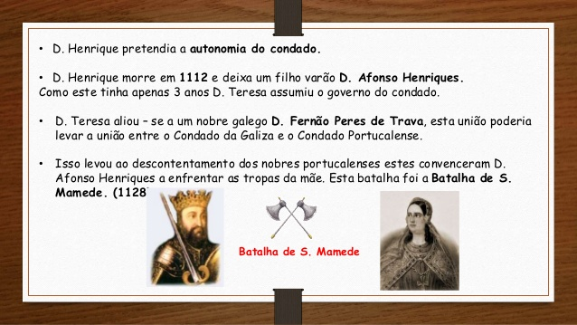

Slide 32
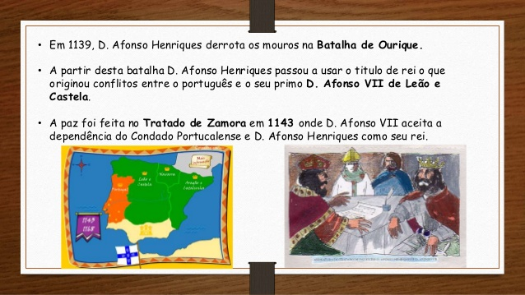

Slide 33
Afonso Henriques
1128 – batalha de São Mamede, vence a sua mãe e assume o governo. Concentrou então os esforços em obter o reconhecimento como reino.
1143 - no tratado de Zamora, intitula-se rei, depois da vitória na batalha de Ourique contra um contingente mouro.
1147- Com o apoio de cruzados do norte da Europa conquistou Lisboa e Santarém
em 1179 - foi reconhecida a independência portuguesa, pelo papa Alexandre III, através da bula Manifestir Probatum e Afonso Henriques ganhou o título de rex (rei).
Os muçulmanos, em sinal de respeito, chamaram-lhe Ibn-Arrik («filho de Henrique», tradução literal do patronímico Henriques) ou El-Bortukali («o Português»).

Slide 34
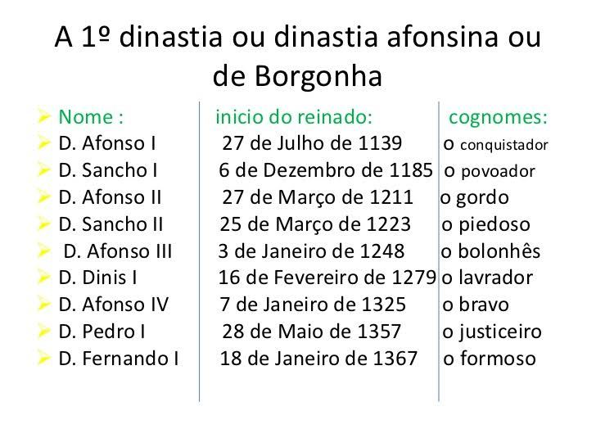
Sancho I, Afonso III
O resto da reconquista foi acabado pelo filho Sancho I e Afonso III.
https://slideplayer.com.br/slide/1250031/

Slide 35
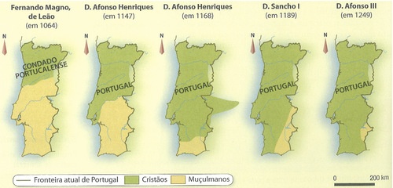
Condado Portucalense - reconquista
PORTO E COIMBRA
SANTARÉM, LISBOA
ÉVORA
PORTIMAO
FARO

Slide 36
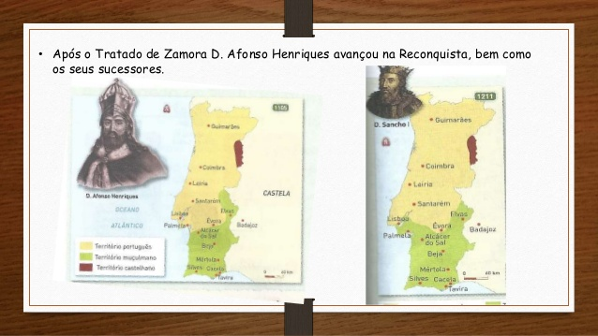

Slide 37
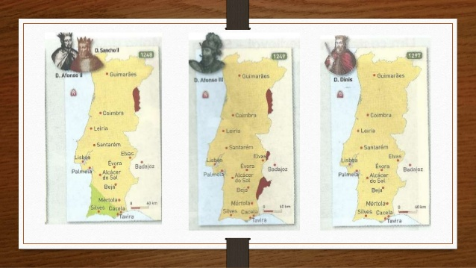

Slide 38
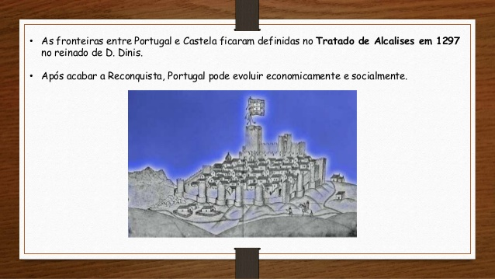

Slide 39
Reconquista castelhana
A reconquista castelhana abrange um território muito mais extenso é mais lenta termina só em 1492. Sobrepõe-se aos árabes e aos reinos vizinhos, cria um território homogêneo, do qual também Portugal irá fazer parte (1580-1640) situação de diferenciação nítida linguística entre os diferentes territórios com diferentes romances ibéricos.

Slide 40
Impacto no desenvolvimento da língua
As circunstâncias históricas (diferentes substratos e superstratos) e territoriais influem em
implantação de diferentes inovações
linguísticas
no alargamento territorial.
As inovações linguísticas do Castelhano expandem-se conforme a expansão territorial da Castela e afasta outros reinos e romances.

Slide 41
Distribuição de alguns traços linguísticos iberorromânicos
A expansão castelhana teve como consequência a interrupção de uma relativa unidade hispânica:
centro : inovações castelhanas
apagamento do F latino inicial
(filium – hijo)
evolução dos grupos LI e C´L para uma fricativa velar
(pluviam– lluvia, oculum – oc´lu ojo)
evolução do grupo –CT para uma africada palatal
(octum – oitu – otio –ocho)
apagamento do i semiconsonântico inicial
(ianuarium – enero)

Slide 42
Distribuição de alguns traços linguísticos iberorromânicos
Periferia
(Castela, Portugal, Catalunha
Conservam o F latino incicial (filho)
os grupos LI e C´L palatelizam → LH (olho)
evolução do grupo –CT para IT (oito)
O i semiconsonântico inicial evolui para J (janeiro)

Slide 43
Exemplos
latim | português | castelhano | catalão
FILIU | FILHO | HIJO | FILL
OCULU | OLHO | OJO | ULL
LACTE | LEITE | LECHE | LIET
IANUARIO | JANEIRO | ENERO | GINER

Slide 44
MIGRAÇÃO DOS VENCEDORES
A reconquista avançacava o território alargava-se abria-se caminho para a migração dos vencedores no território alargado.

Slide 45
Repovoamento
No Norte (da Galiza ao Douro), o repovoamento que já tinha começado com D. Henriques, continuou, acresentando-se à população rural x novos senhores que se apoderaram das terras (presúria – apropriação das terras e pessoas). São fundadas novas igrejas e mosteiros. Os senhores instalam-se em vilas.

Slide 46
Repovoamento
Entre o Mondego e o Tejo, o repovoamento tem um carácter mais municipal em torno das cidades e das vias principais. O interior é pouco povoado.

Slide 47
Repovoamento
Entre o rio Tejo e o sul existem ordens militares (Templários-cristo, Calatrava, Santiago) apoderam-se de vastas propriedades. Quanto à densidade populacional, esta resulta muito fraca.

Slide 48
Repovoamento
Norte – população estável, densa, antiga – e também a língua é mais variável (de acordo com as classes sociais)
Nordeste – o Mirandês – testemunha a ligação com Leão;
Centro e Sul – territórios de colonização, mistura de populações vindas do norte ou do oeste – diversifica-se a língua – procura-se unificação

Slide 49
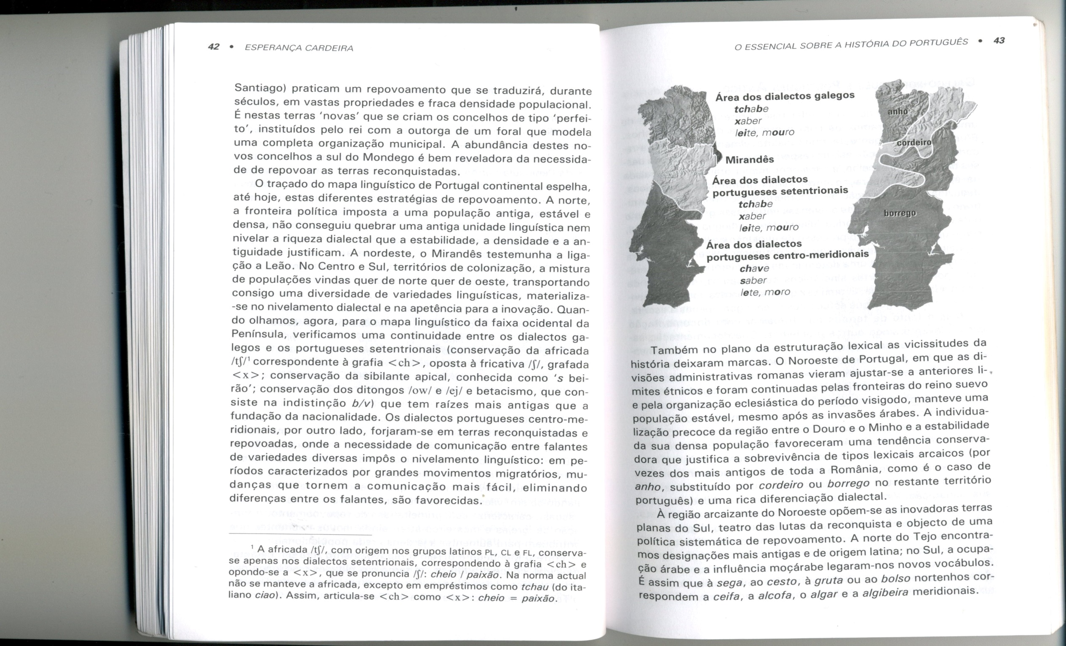
Mapa de Portugal

Slide 50
Diversificação linguística dialetológica
Fonética
ʃ x tʃ x s´ tchabe x chave
ou x o mouro x moro
ei x e leite x lete
betacismo b/v tchabe x chave

Slide 51
Diversificação linguística dialetológica
Lexicologia:
O noroeste: individualizado pela história pelo facto de a população ser estável, tendências conservadoreas, sobrevivência de arcaismos, por vezes dos mais antigos de toda a Romância: anho, haja bem, formoso, etc. . .
O sul: mais sujeito a inovações. No sul, a ocupação árabe foi mais intensiva também no qua diz respeito à influência linguística:
Sega, cesto, gruta, bolso /norte/
==
ceifa, alcoga, algar, algibeira /sul/.

Slide 52
Diversificação linguística dialetológica
No sul – os dialetos meridionais , por serem mais variáveis, impuseram a necessidade de comunicação entre falantes de diferentes variedades e portanto – também a necessidade de nivelamento linguístico. Assim,
eliminam-se diferenças entre os falantes para a comunicação ser mais fácil.

